Slide 1


Đề tài:
THIẾT KẾ THIẾT BỊ GIÁM SÁT HỌC SINH LÊN XUỐNG XE BUÝT ĐƯA ĐÓN
Sinh viên: Bùi Duy Khánh
MSSV: 20224017
GVHD: ThS. Đinh Thị Nhung

Slide 2
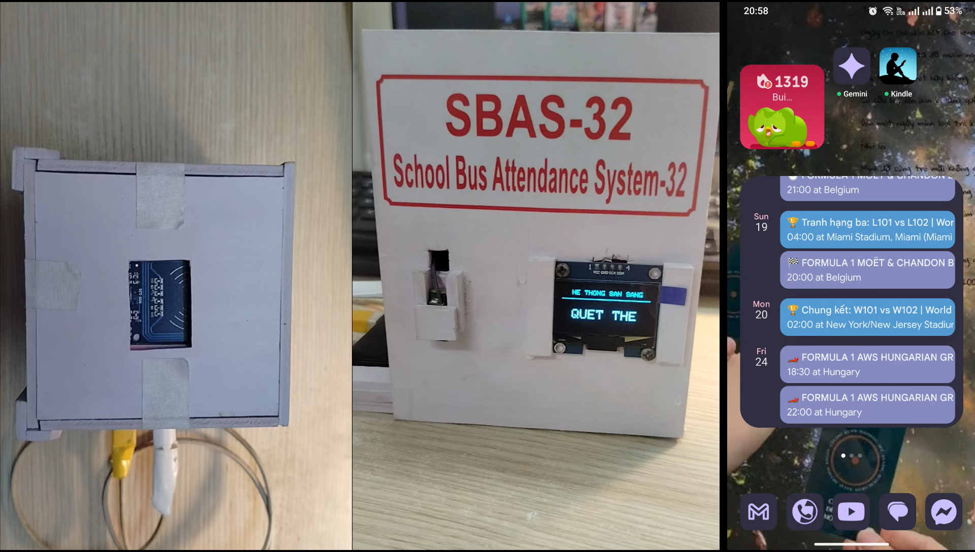

Slide 3

Nội dung trình bày
  TỔNG QUAN DỰ ÁN
  THIẾT KẾ - TRIỂN KHAI HỆ THỐNG
  KIỂM THỬ - ĐÁNH GIÁ
  KẾT LUẬN - HƯỚNG PHÁT TRIỂN
1

Slide 4

1.TỔNG QUAN DỰ ÁN

Slide 5
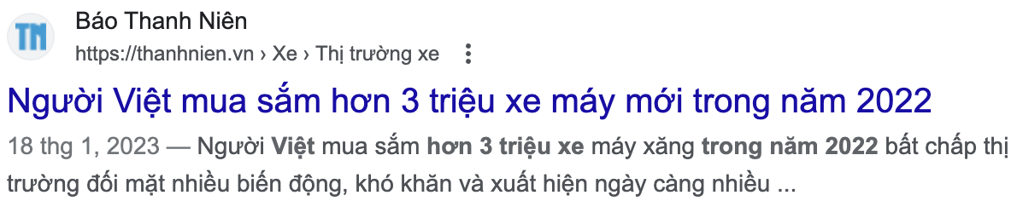
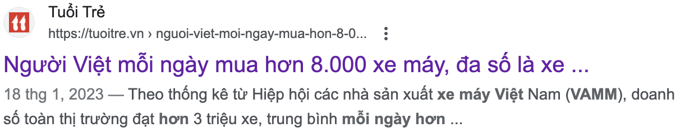
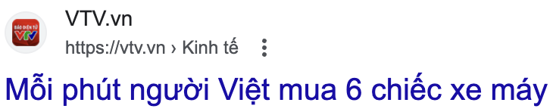
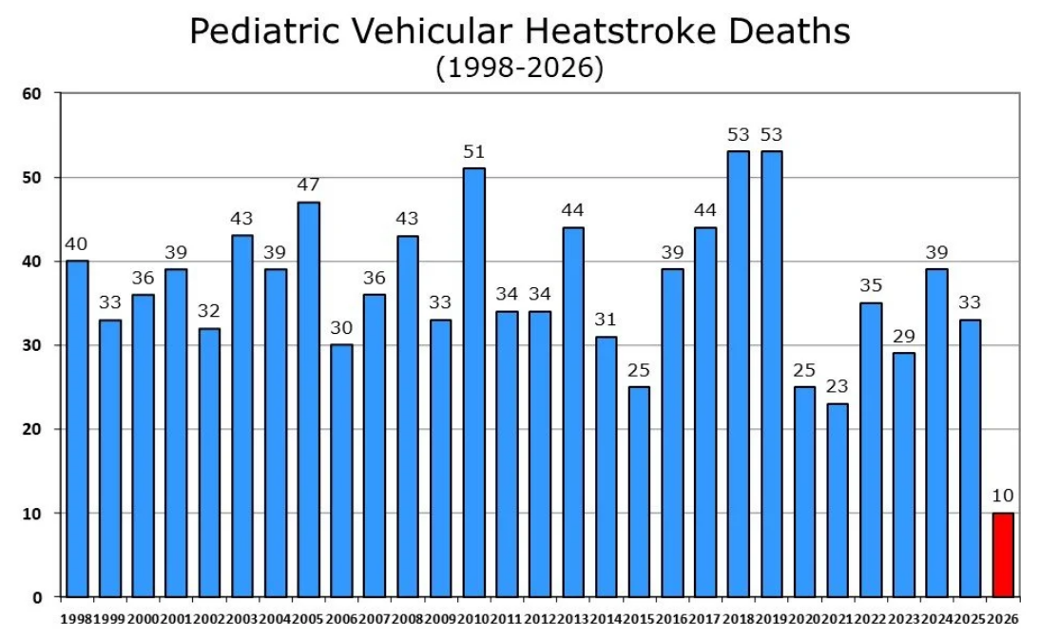
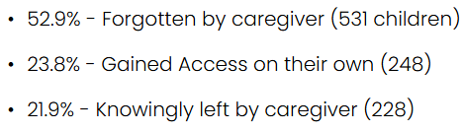
Đặt vấn đề
  Bị bỏ quên trên xe buýt đưa đón.
  Điểm danh thủ công dễ sai sót khi
  số lượng học sinh đông.
  Phụ huynh thiếu thông tin để kiểm soát.
CẦN HỆ THỐNG TỰ ĐỘNG ĐIỂM DANH VÀ THÔNG BÁO VỊ TRÍ TỨC THỜI.
2

Slide 6
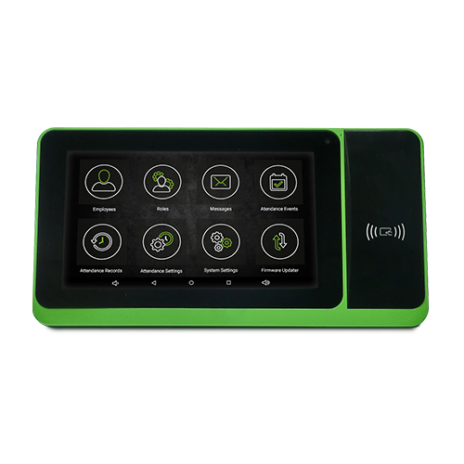

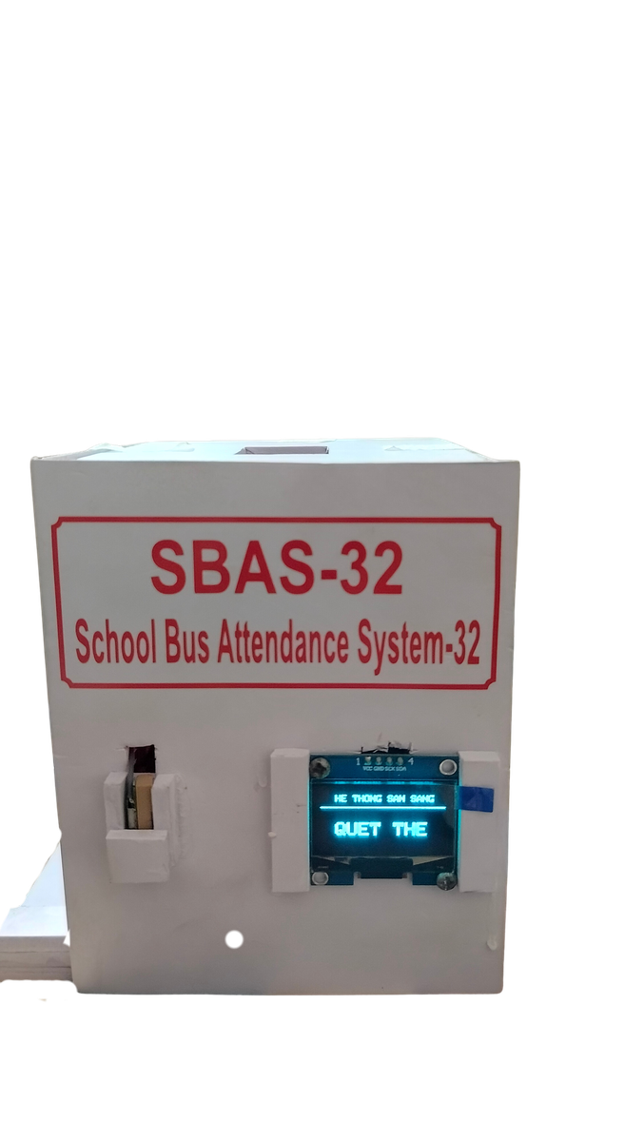
So sánh với các giải pháp đang có trên thị trường
Điểm danh thủ công (Sổ sách/Giám thị)
Máy quẹt thẻ kiểm soát cửa/chấm công
  Ưu điểm: Không tốn chi phí trang thiết bị.
  Nhược điểm: Rất dễ sai sót khi đông học sinh. Phụ huynh bị động, không thể theo dõi.
  Ưu điểm: Nhận diện thẻ RFID/Vân tay rất tốt, hoạt động bền bỉ.
  Nhược điểm: Thiết kế cho vị trí cố định trong tòa nhà. Không có GPS.
  Giá cao (~1.5 - 2 triệu VNĐ)
Giải pháp của đồ án (Thiết bị SBAS-32)
  Ưu điểm: Tích hợp 2 trong 1: Định danh + Định vị. Chi phí linh kiện thấp
  (~600k VNĐ).
  Nhược điểm: Đang ở bản nguyên mẫu, phụ thuộc vào kết nối Wi-Fi.
3

Slide 7
Mục tiêu của đồ án tốt nghiệp
Mục tiêu thiết kế hệ thống
Thiết kế phần cứng nhỏ gọn, chống rung lắc.
Xây dựng cơ sở dữ liệu thời gian thực.
Tích hợp ứng dụng Telegram làm giao diện tương tác.
Mục tiêu ứng dụng thực tiễn
Tự động hóa điểm danh.
Cho phép phụ huynh theo dõi hành trình xe buýt.
Thông báo thời gian thực.
4

Slide 8
2. THIẾT KẾ - TRIỂN KHAI HỆ THỐNG

Slide 9
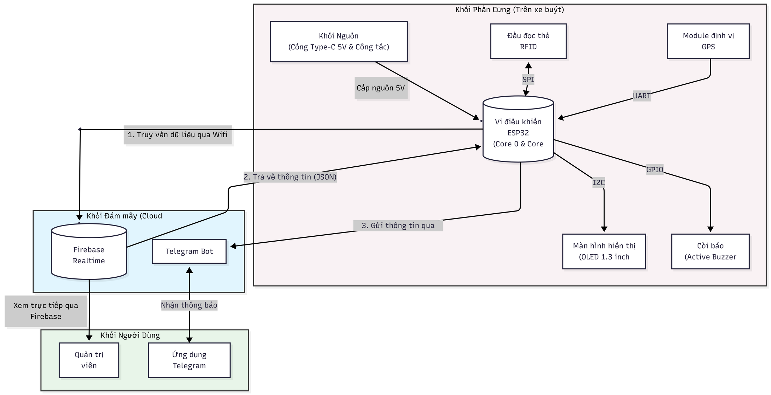
Sơ đồ tổng quan của hệ thống
Sơ đồ tổng quan của hệ thống
5
Notes:
‹#›

Slide 10
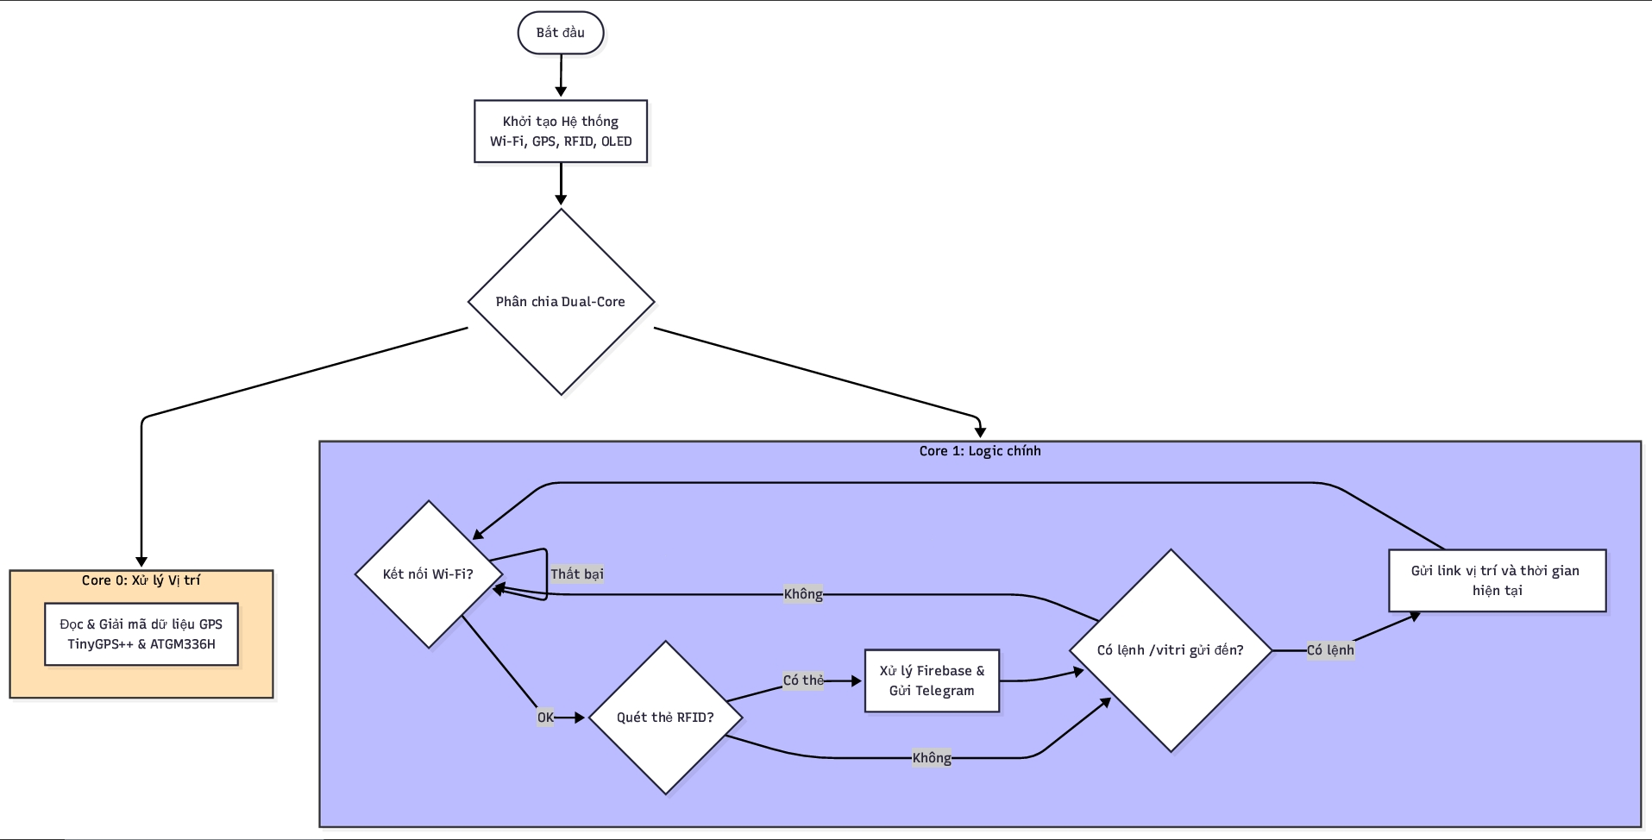
Luồng hoạt động chính của thiết bị
Luồng hoạt động chính của thiết bị
6
Notes:
‹#›

Slide 11
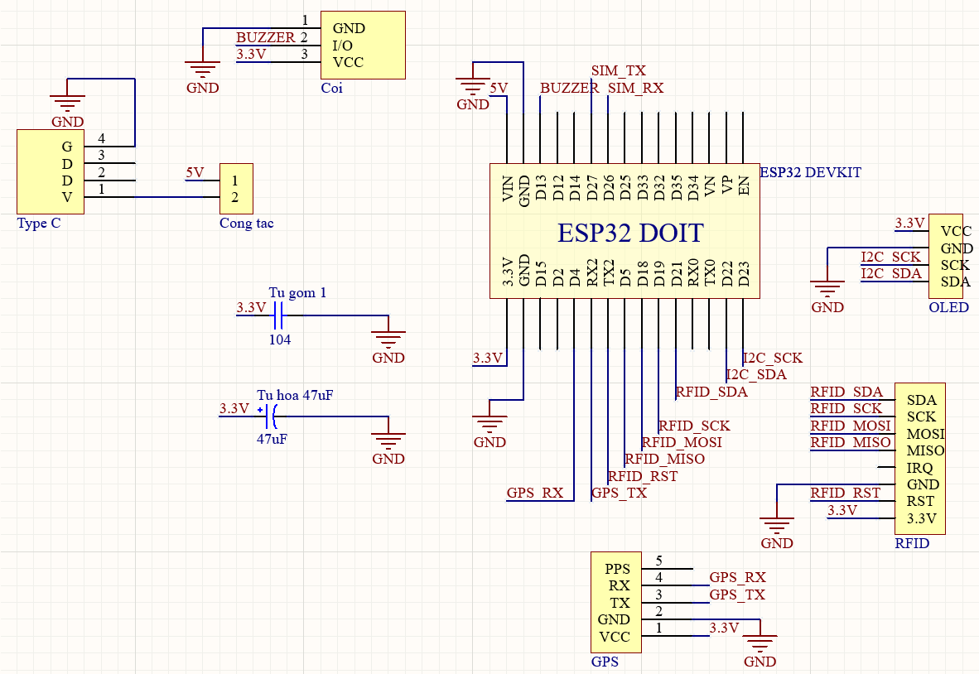
Phân hệ Device
Sơ đồ nguyên lý của thiết bị
7
Notes:
‹#›

Slide 12

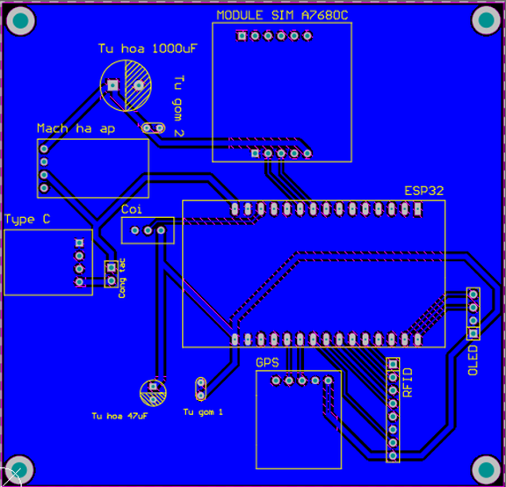
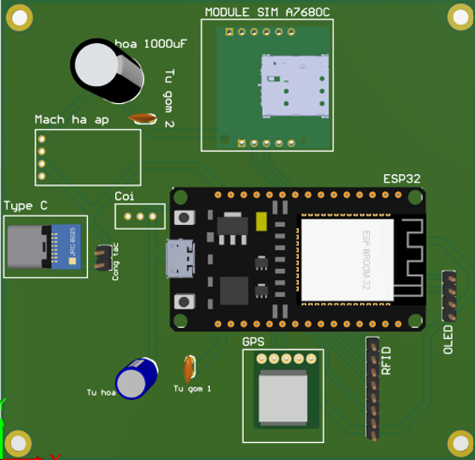
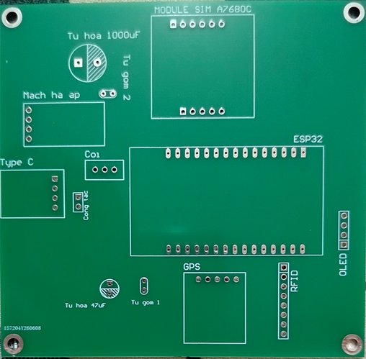
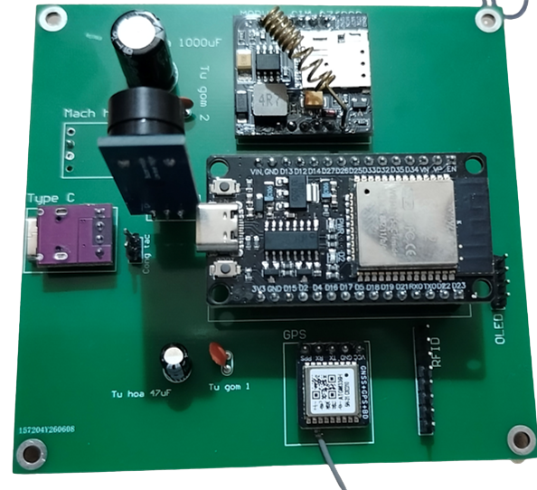
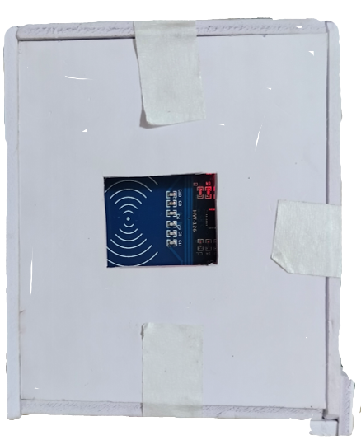
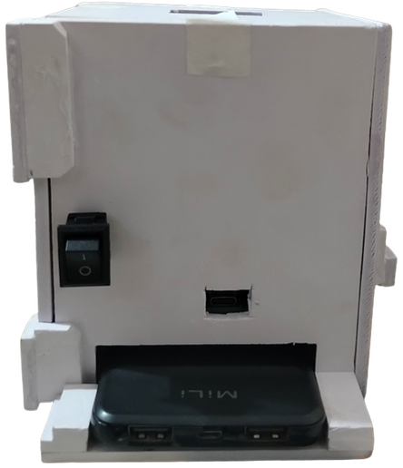
Phân hệ Device
Mạch in và
hộp bảo vệ bên ngoài
8
Notes:
‹#›

Slide 13
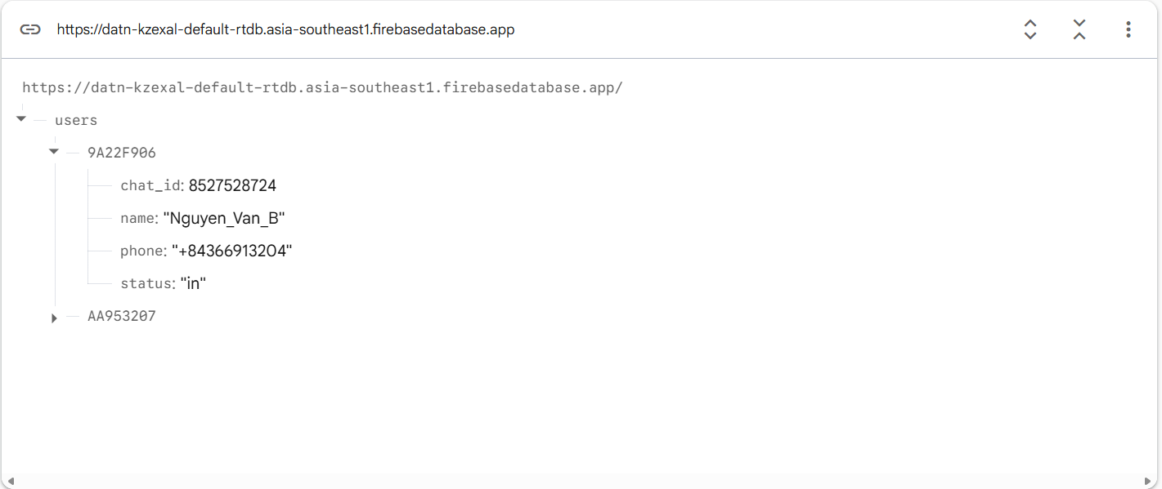
Phân hệ Database & Telegram Bot
Firebase Realtime Database:
  Đóng vai trò Database trung tâm của hệ thống.
  Cập nhật trạng thái (In/Out) theo thời gian thực dạng JSON.
9
Notes:
Server – backend sử dụng firestore firebase làm database
Kế thừa từ 1 dự án startup mà em support, vì có mô hình tương tự. Chỉ config lại key của 1 số dịch vụ
Ảnh bên là luồng hoạt động chính
‹#›

Slide 14
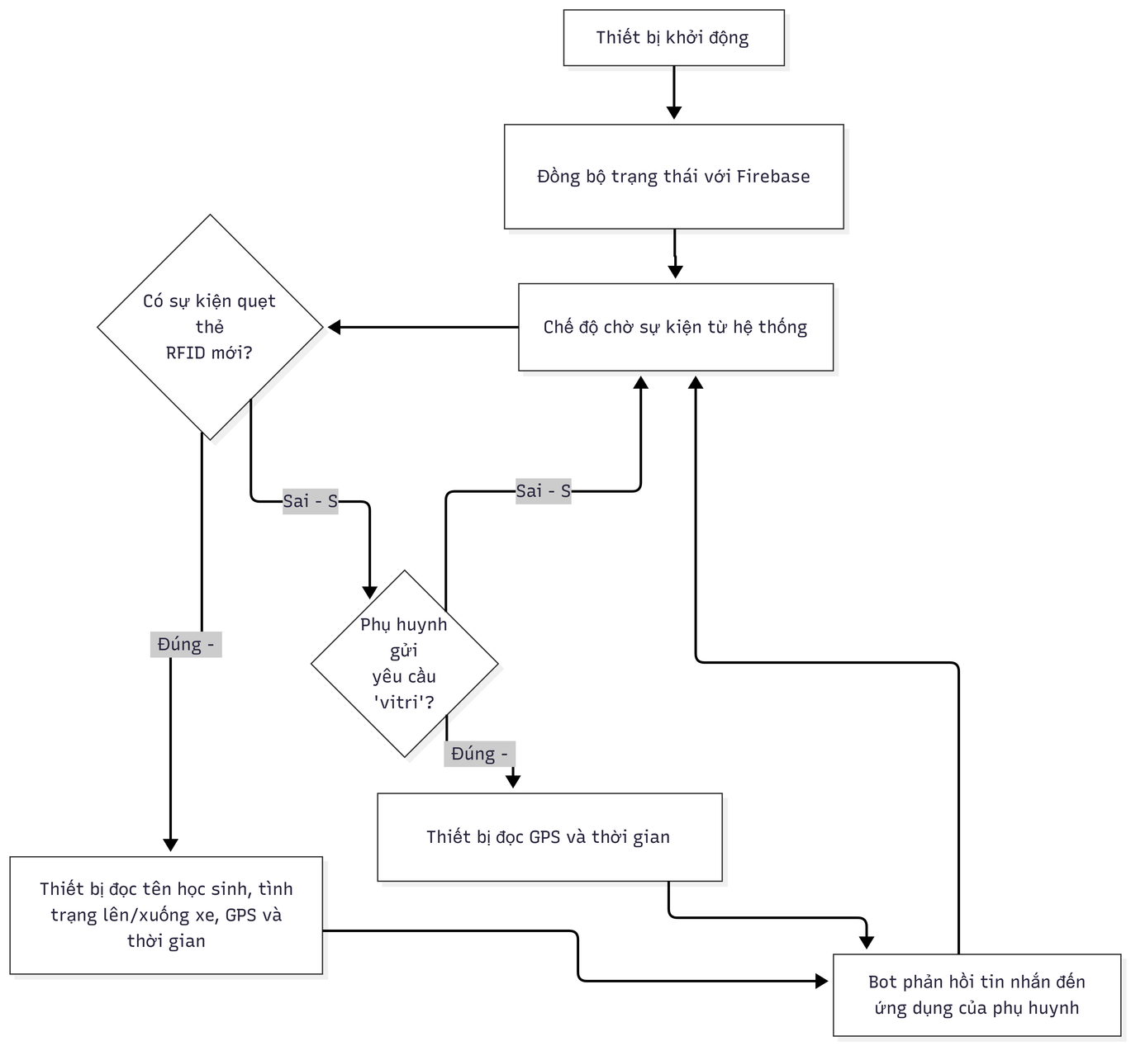
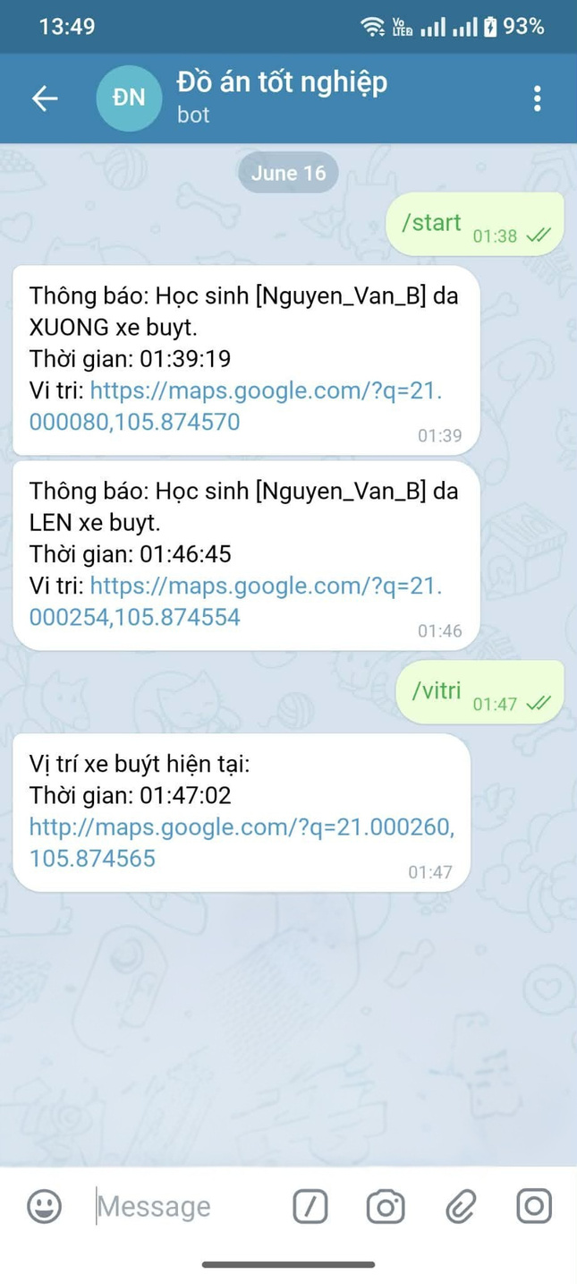
Phân hệ Database & Telegram Bot
Telegram Bot API:
  Đóng vai trò liên lạc giữa phụ huynh và thiết bị.
  Thông báo cho phụ huynh về thông tin học sinh
  lên/xuống xe.
  Phản hồi khi nhận được yêu cầu vị trí của phụ huynh.
10

Slide 15
3. KIỂM THỬ - ĐÁNH GIÁ

Slide 16
Kiểm thử và đánh giá
  Điều kiện 1: Xe di chuyển thực tế, thiết bị được đặt chỗ thoáng không bị cản sóng ăng ten GPS, có sóng Wi-Fi ổn định.
  Điều kiện 2: Xe đi qua khu vực sóng vệ tinh và sóng điện thoại yếu.
  Điều kiện hệ thống: Thiết bị được cấp nguồn xuyên suốt, tài khoản telegram của phụ huynh đã được đăng kí.
11

Slide 17
Kiểm thử tính năng nhận diện và cập nhật
  Hành động: Học sinh quẹt thẻ RFID vào thiết bị (Thực hiện 30 lần cách nhau khoảng ngẫu nhiên).
  Kết quả kỳ vọng:
    Kỳ vọng 1: Còi kêu bíp, màn hình OLED báo tên + "LÊN/XUỐNG XE".
    Kỳ vọng 2: Trường status trên Firebase cập nhật đổi trạng thái (In <-> Out).
    Kỳ vọng 3: Điện thoại nhận được thông báo qua Telegram.
  Số lần kiểm thử: 30 lần
  Kết quả đo thực tế
Kết quả thực tế trong Điều kiện 1: Số lần đạt 30/30. Tỉ lệ lỗi: 0%.
Kết quả thực tế trong Điều kiện 2: Số lần đạt 10/30. Tỉ lệ lỗi: 66%.
12

Slide 18
Kiểm thử tính năng truy vấn
  Hành động: Phụ huynh nhắn lệnh /vitri rồi đợi phản hồi vị trí xe buýt.
  Kết quả kỳ vọng:
    Kỳ vọng 1: Hệ thống nhận được tin nhắn của phụ huynh.
    Kỳ vọng 2: App Telegram nhận được tin nhắn phản hồi, kèm đường link Google Maps.
    Kỳ vọng 3: Sai số GPS thấp < 20 mét.
  Số lần kiểm thử: 30 lần
  Kết quả đo thực tế
Kết quả thực tế trong Điều kiện 1: Số lần đạt 28/30. Tỉ lệ lỗi: 7%.
Kết quả thực tế trong Điều kiện 2: Số lần đạt 5/30. Tỉ lệ lỗi: 83%
13
Notes:
MobiApp sử dụng Flutter, build 2 OS cùng 1 base code
Kiến trúc: dựa trên Bloc Pattern : tách bus khỏi UI, phân chia các repo, service xử lí data riêng
Ảnh bên là luồng hoạt động chính
‹#›

Slide 19
4. KẾT LUẬN - HƯỚNG PHÁT TRIỂN

Slide 20
Kết luận
  Đạt được:
    Xây dựng thành công mô hình IoT giải quyết 2 vấn đề đặt ra
    (Điểm danh & Định vị).
    Hệ thống chạy đa luồng ổn định, truyền nhận dữ liệu thời gian thực tốt.
  Hạn chế:
    Phụ thuộc hoàn toàn vào kết nối mạng Wi-Fi trên xe.
    Chưa có phương pháp thay thế khi bị mất mạng.
    Kích thước nguyên mẫu mạch PCB vẫn còn khá lớn.
14
Notes:
Một số màn hình trong App
‹#›

Slide 21
Hướng phát triển
  Phân hệ Device:
    Tích hợp module SIM 4G để gửi SMS thông báo dự phòng.
    Tích hợp khe cắm thẻ nhớ MicroSD để lưu trữ dữ liệu offline.
    Tối ưu kích thước mạch sang linh kiện dán SMD.
    Cải thiện độ chính xác, độ nhạy nhận sóng GPS.
  Phân hệ khác:
    Làm ứng dụng cho tài xế/giám thị để thống kê danh sách học sinh trên xe dễ dàng
    Làm ứng dụng cho phụ huynh để phát triển thêm nhiều tính năng.
15
Notes:
Trên đây là sơ đồ tổng quan của phần cứng, gồm các khối:
Ảnh bên là luồng hoạt động chính.
Phần tính toán các trạng thái cảnh báo được thực hiện ở bước… (chỉ vào), với 2 thuật toán chính:
‹#›

Slide 22

THANK YOU !
‹#›

Slide 23
SLIDE BỔ TRỢ
‹#›

Slide 24
Đối tượng khách hàng & Tiêu chí hệ thống
Đối tượng: Nhà trường, Đơn vị cung cấp dịch vụ đưa đón, Phụ huynh học sinh.
Lợi ích dành cho khách hàng:
  Tiết kiệm chi phí vận hành
  Tăng hiệu quả quản lý
  Đảm bảo an toàn, minh bạch
  Dễ dàng mở rộng, linh hoạt
  Nâng cao trải nghiệm người dùng
16
Notes:
Trên đây là sơ đồ tổng quan của phần cứng, gồm các khối:
Ảnh bên là luồng hoạt động chính.
Phần tính toán các trạng thái cảnh báo được thực hiện ở bước… (chỉ vào), với 2 thuật toán chính:
‹#›

Slide 25
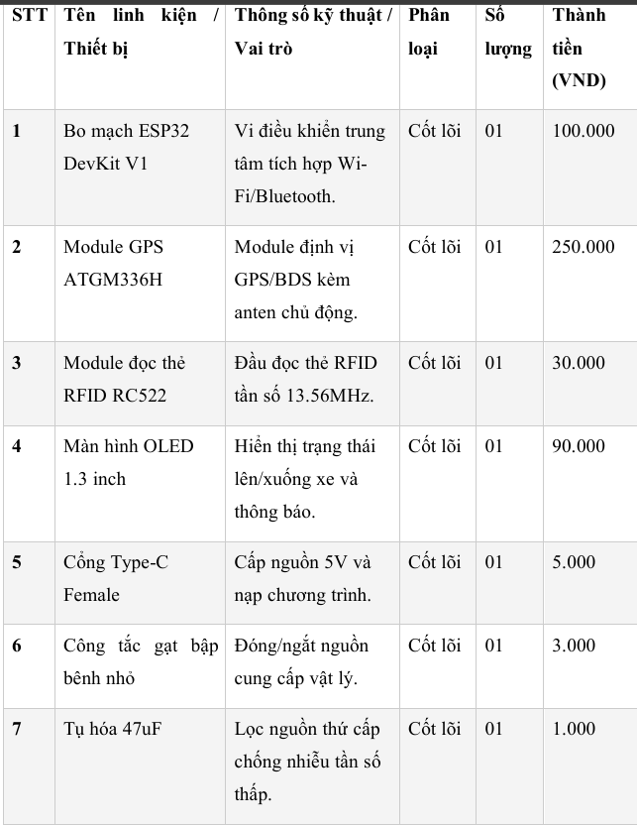
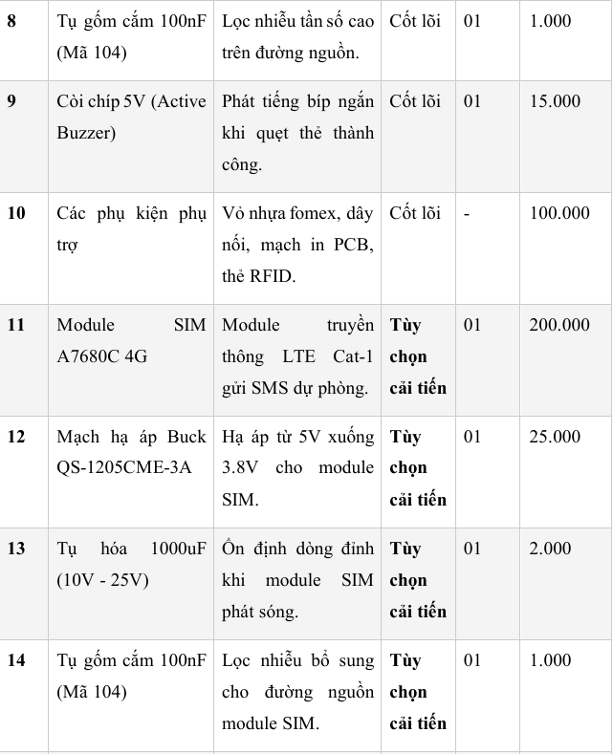
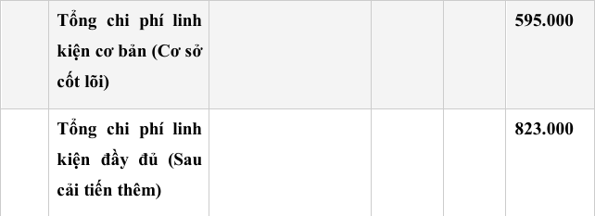
Chi phí nguyên mẫu thử nghiệm
17
Notes:
Trên đây là sơ đồ tổng quan của phần cứng, gồm các khối:
Ảnh bên là luồng hoạt động chính.
Phần tính toán các trạng thái cảnh báo được thực hiện ở bước… (chỉ vào), với 2 thuật toán chính:
‹#›

